Slide 1


Kevin의 알기 쉬운
Operators
: Multicasting a Flux to several Subscribers
Spring Reactive Web Applications

Slide 2
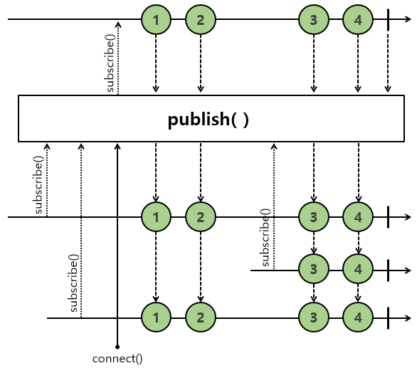
publish
구독 시점에 즉시 데이터를 emit 하지 않고, connect()를 호출하는 시점에 데이터를 emit 한다.
Hot Sequence로 변환되기 때문에 구독 시점 이 후에 emit된 데이터만 전달받을 수 있다.

Slide 3
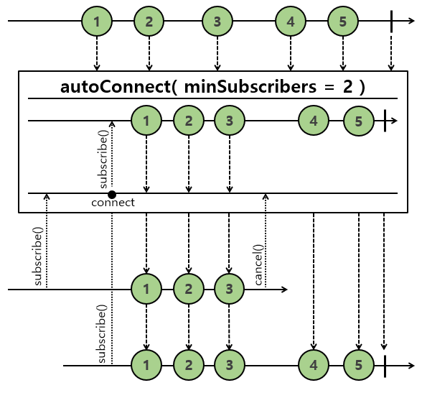
autoConnect
파라미터로 지정하는 숫자만큼의 구독이 발생하는 시점에 Upstream 소스에 자동으로 연결된다.
즉, publish() 처럼 connect()를 직접 호출할 필요가 없다.

Slide 4
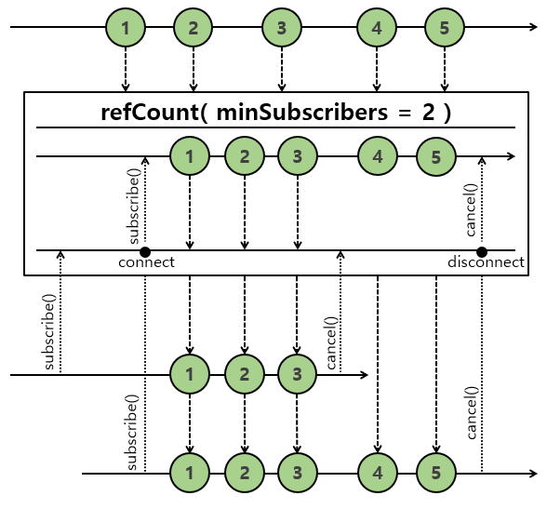
refCount
파라미터로 지정하는 숫자만큼의 구독이 발생하는 시점에 Upstream 소스에 자동으로 연결된다.
파라미터로 입력한 숫자 만큼의 구독이 취소되거나 Upstream의 데이터 emit이 종료되면 연결이 해제된다.

Slide 5
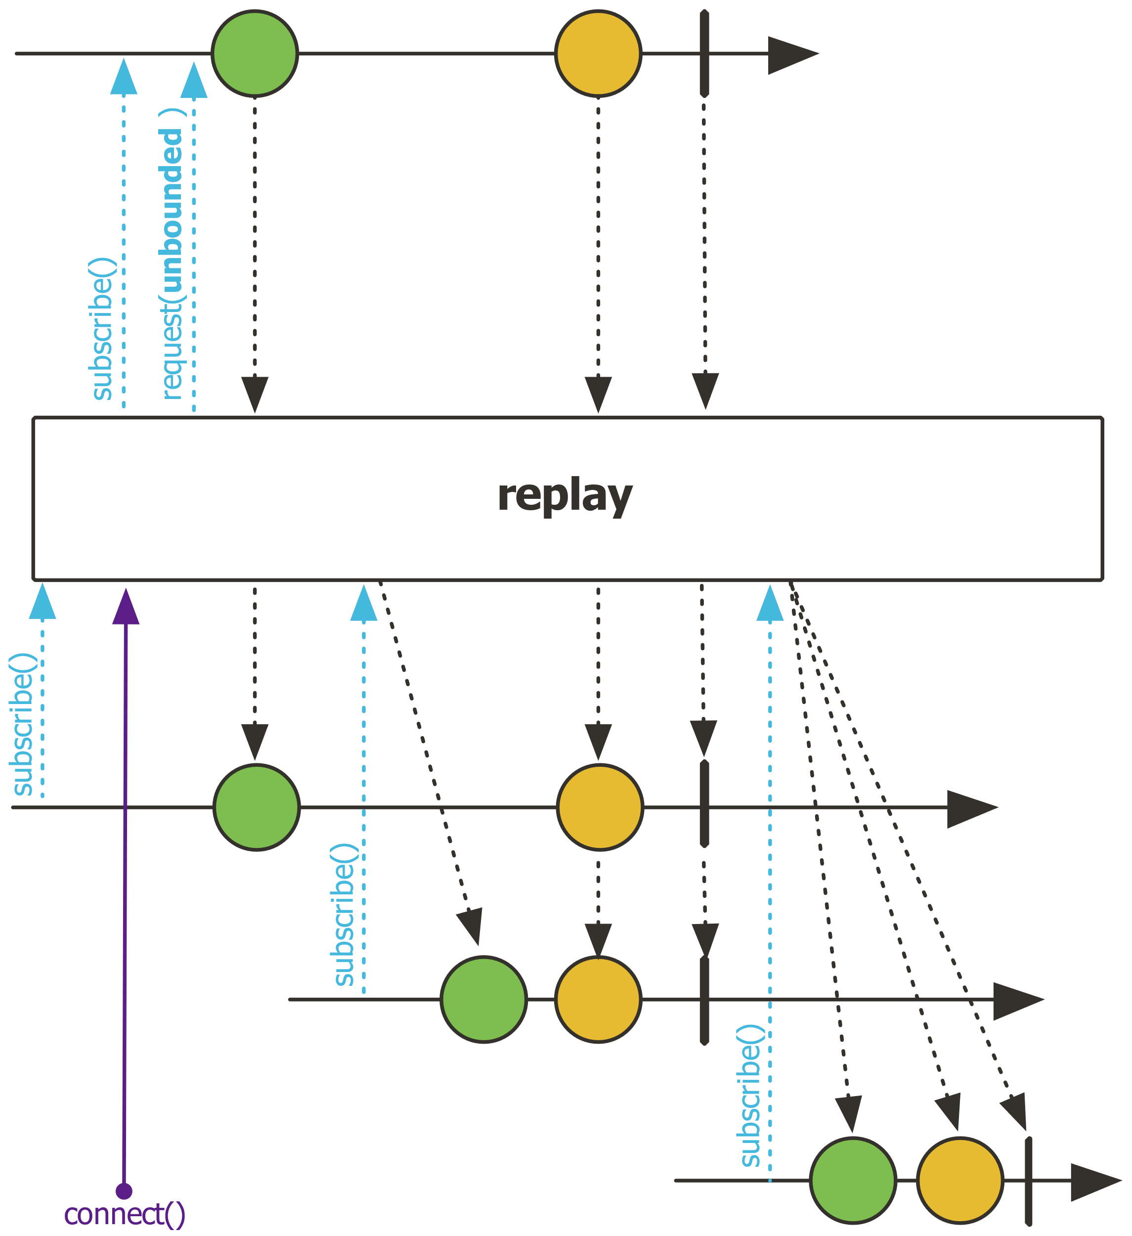
replay
구독 시점에 즉시 데이터를 emit 하지 않고, connect()를 호출하는 시점에 데이터를 emit 한다.
구독 시점 이 전에 emit된 데이터를 다시 전달 받을 수 있다.
[출처: reactor-core 공식 API Docs]

